Slide 1



TRƯỜNG THCS LÊ QUÝ ĐÔN
THAO GIẢNG
TỔ BỘ MÔN NGỮ VĂN
LỚP 9/1
GIÁO VIÊN: NGUYỄN THỊ THANH THẢO

Slide 2


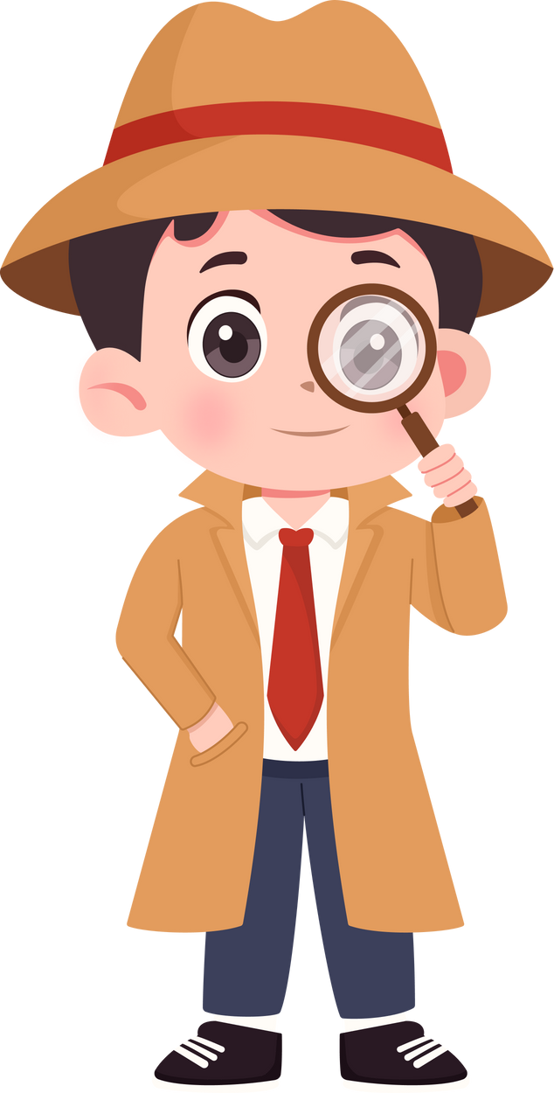


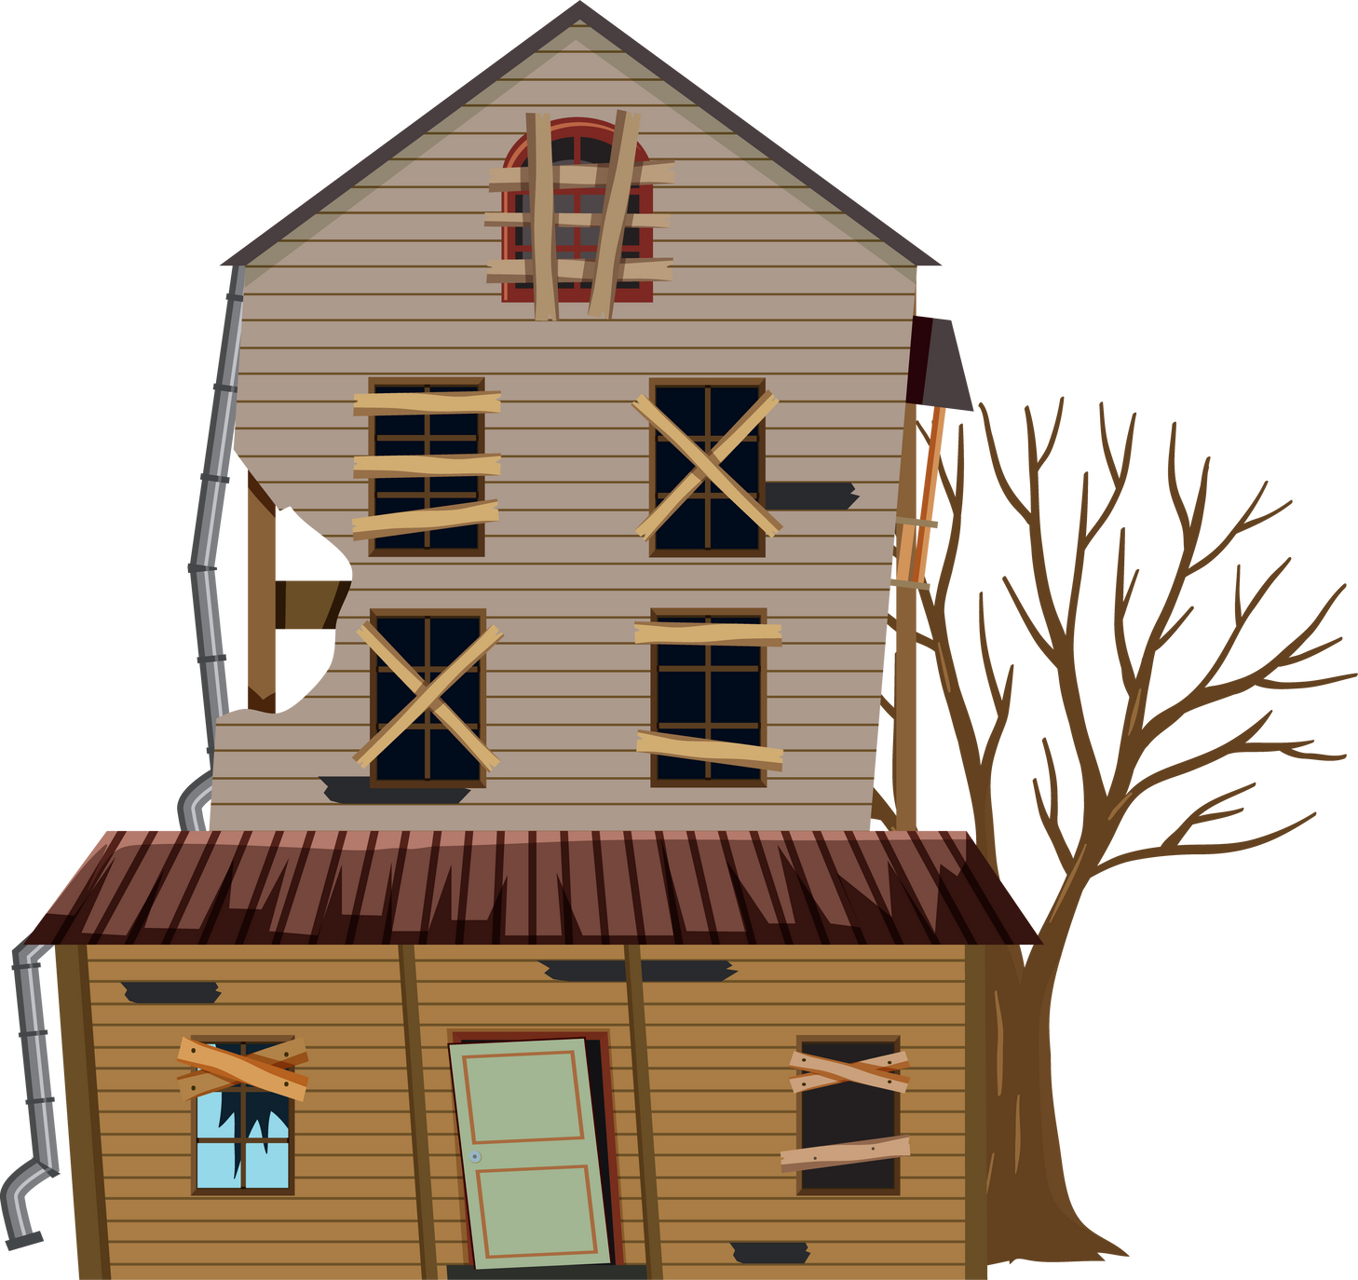

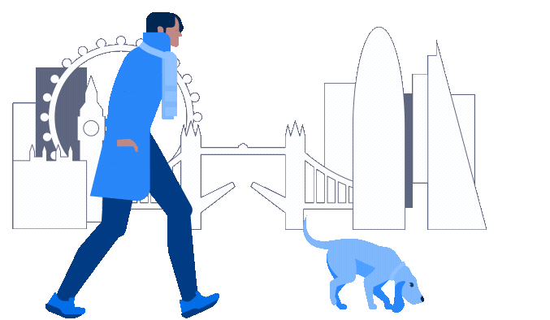

HOẠT ĐỘNG 1
…………
KHỞI ĐỘNG
……
………

Slide 3
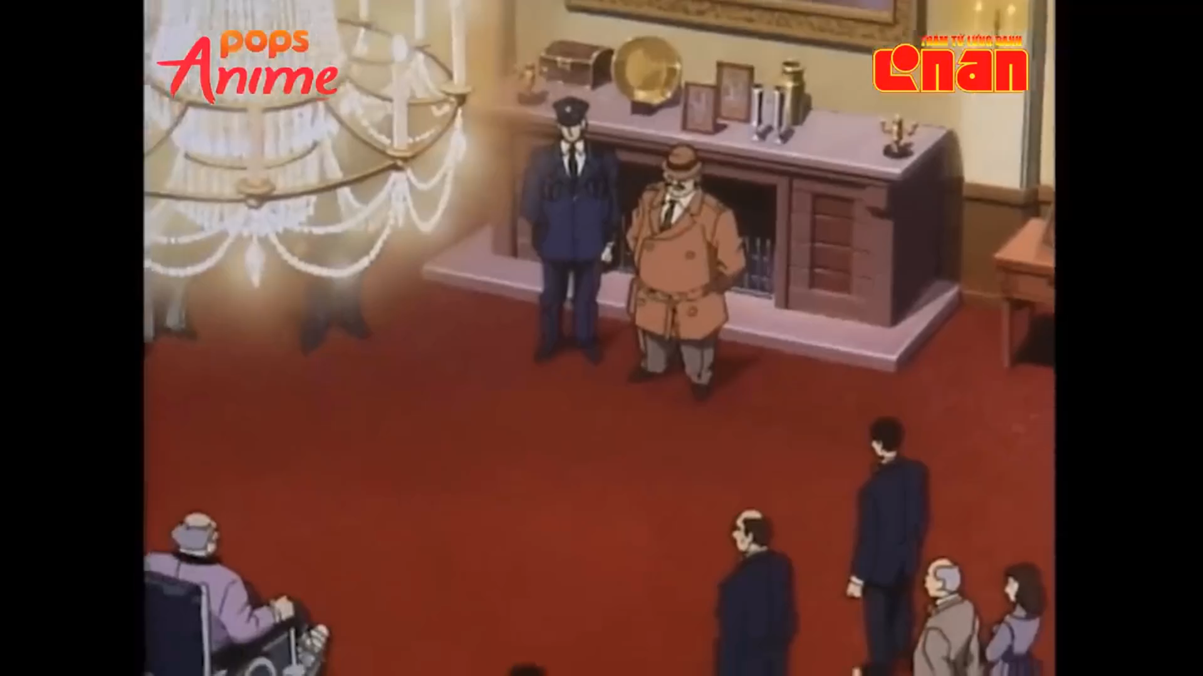

Slide 4




Ai là hung thủ?
…………
……
………
https://www.youtube.com/watch?v=p90V7QNJuX8&list=PLd4mtkGAJIDY_fGASu_CM328YVEFH8JEc
Notes:
https://www.youtube.com/watch?v=p90V7QNJuX8&list=PLd4mtkGAJIDY_fGASu_CM328YVEFH8JEc

Slide 5


Thử tài biết tuốt
…………
……
………

Slide 6

1. Truyện Conan thuộc thể loại gì?
…………
A
Tình cảm
B
Kinh dị
……
C
Trinh thám
D
Hành động
………

Slide 7
2. Người điều tra vụ án – Conan –
được gọi là …?
…………
A
Cảnh sát
B
Thám tử
……
C
Học sinh TH
D
Đứa con nít
………

Slide 8
3. Thông thường, cuộc điều tra vụ án được tiến hành bởi ai?
…………
A
Cảnh sát
B
Thám tử
……
Đối tượng tình nghi
Các đáp án
trên đều đúng
………
C
D

Slide 9
4. Mục đích cuối cùng của thám tử khi điều tra vụ án là:
…………
A
Được khen thưởng
B
Thử tài
C
Được yêu thích
D
Tìm ra sự thật
……
………

Slide 10
Bài 7
HÀNH TRÌNH KHÁM PHÁ
SỰ THẬT
…………
(Truyện trinh thám)
……
………

Slide 11
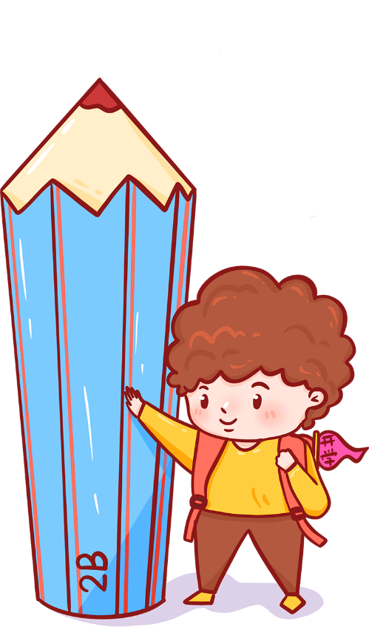
Yêu cầu cần đạt (tiết 1)
…………
Nắm được khái niệm và một số đặc điểm của truyện trinh thám.
Nêu được nội dung bao quát, cốt truyện của văn bản; hệ thống nhân vật, phân tích được các chi tiết trong truyện trinh thám.
……
………
Năng lực chung
Năng lực giao tiếp và hợp tác: Biết lắng nghe và có phản hồi tích cực trong giao tiếp.
Phẩm chất
Tôn trọng sự thật, có tinh thần đấu tranh cho lẽ phải trong cuộc sống.

Slide 12
HOẠT ĐỘNG 2
…………
HÌNH THÀNH KIẾN THỨC MỚI
……
………

Slide 13
TRI THỨC NGỮ VĂN
…………
PHIẾU HỌC TẬP SỐ 1
……
………

Slide 14
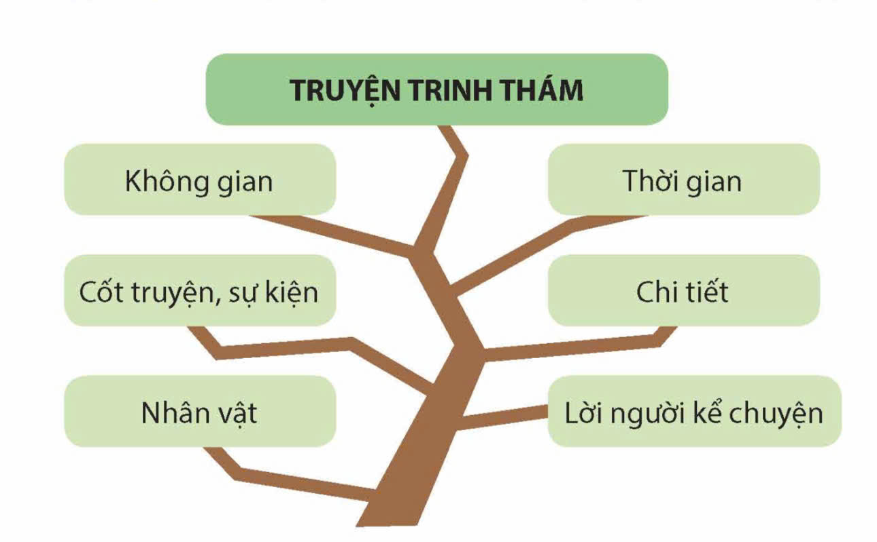
Nhiệm vụ: - Nhận từ khóa. - Đọc SGK. - Ghi nội dung vào tờ giấy ghi chú. - Dán vào từng khung của sơ đồ “cây tri thức”.

Slide 15

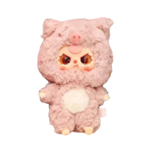
Baby Three Unlock
TÌM TỪ KHÓA

Slide 16



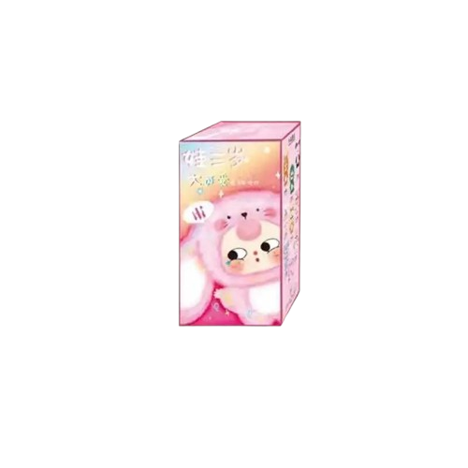

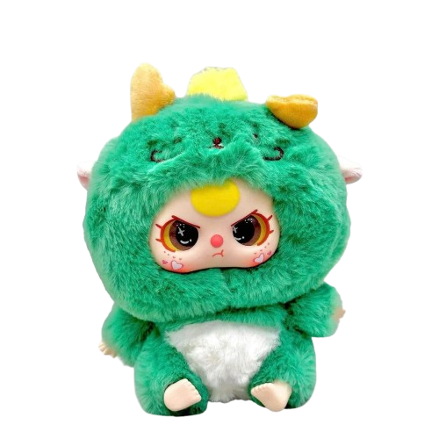
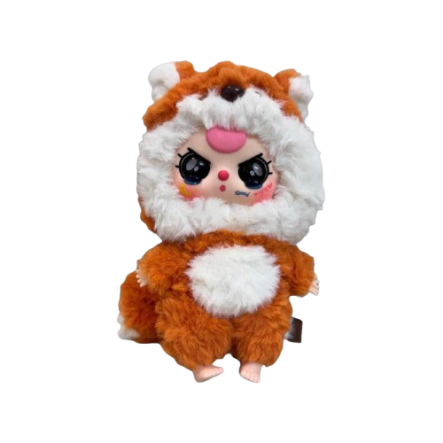

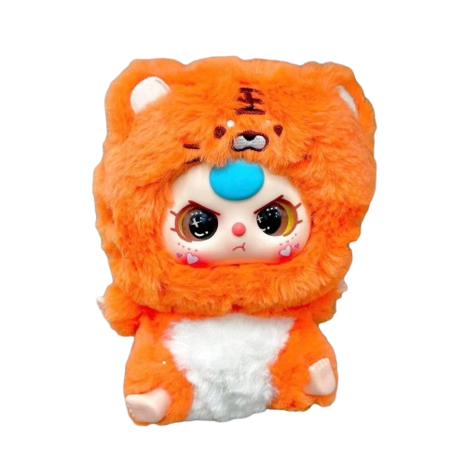
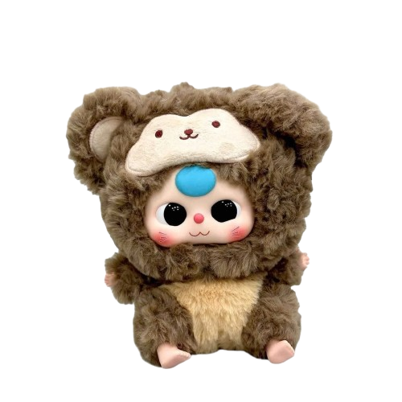
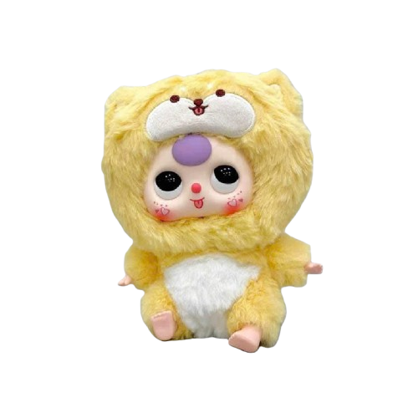
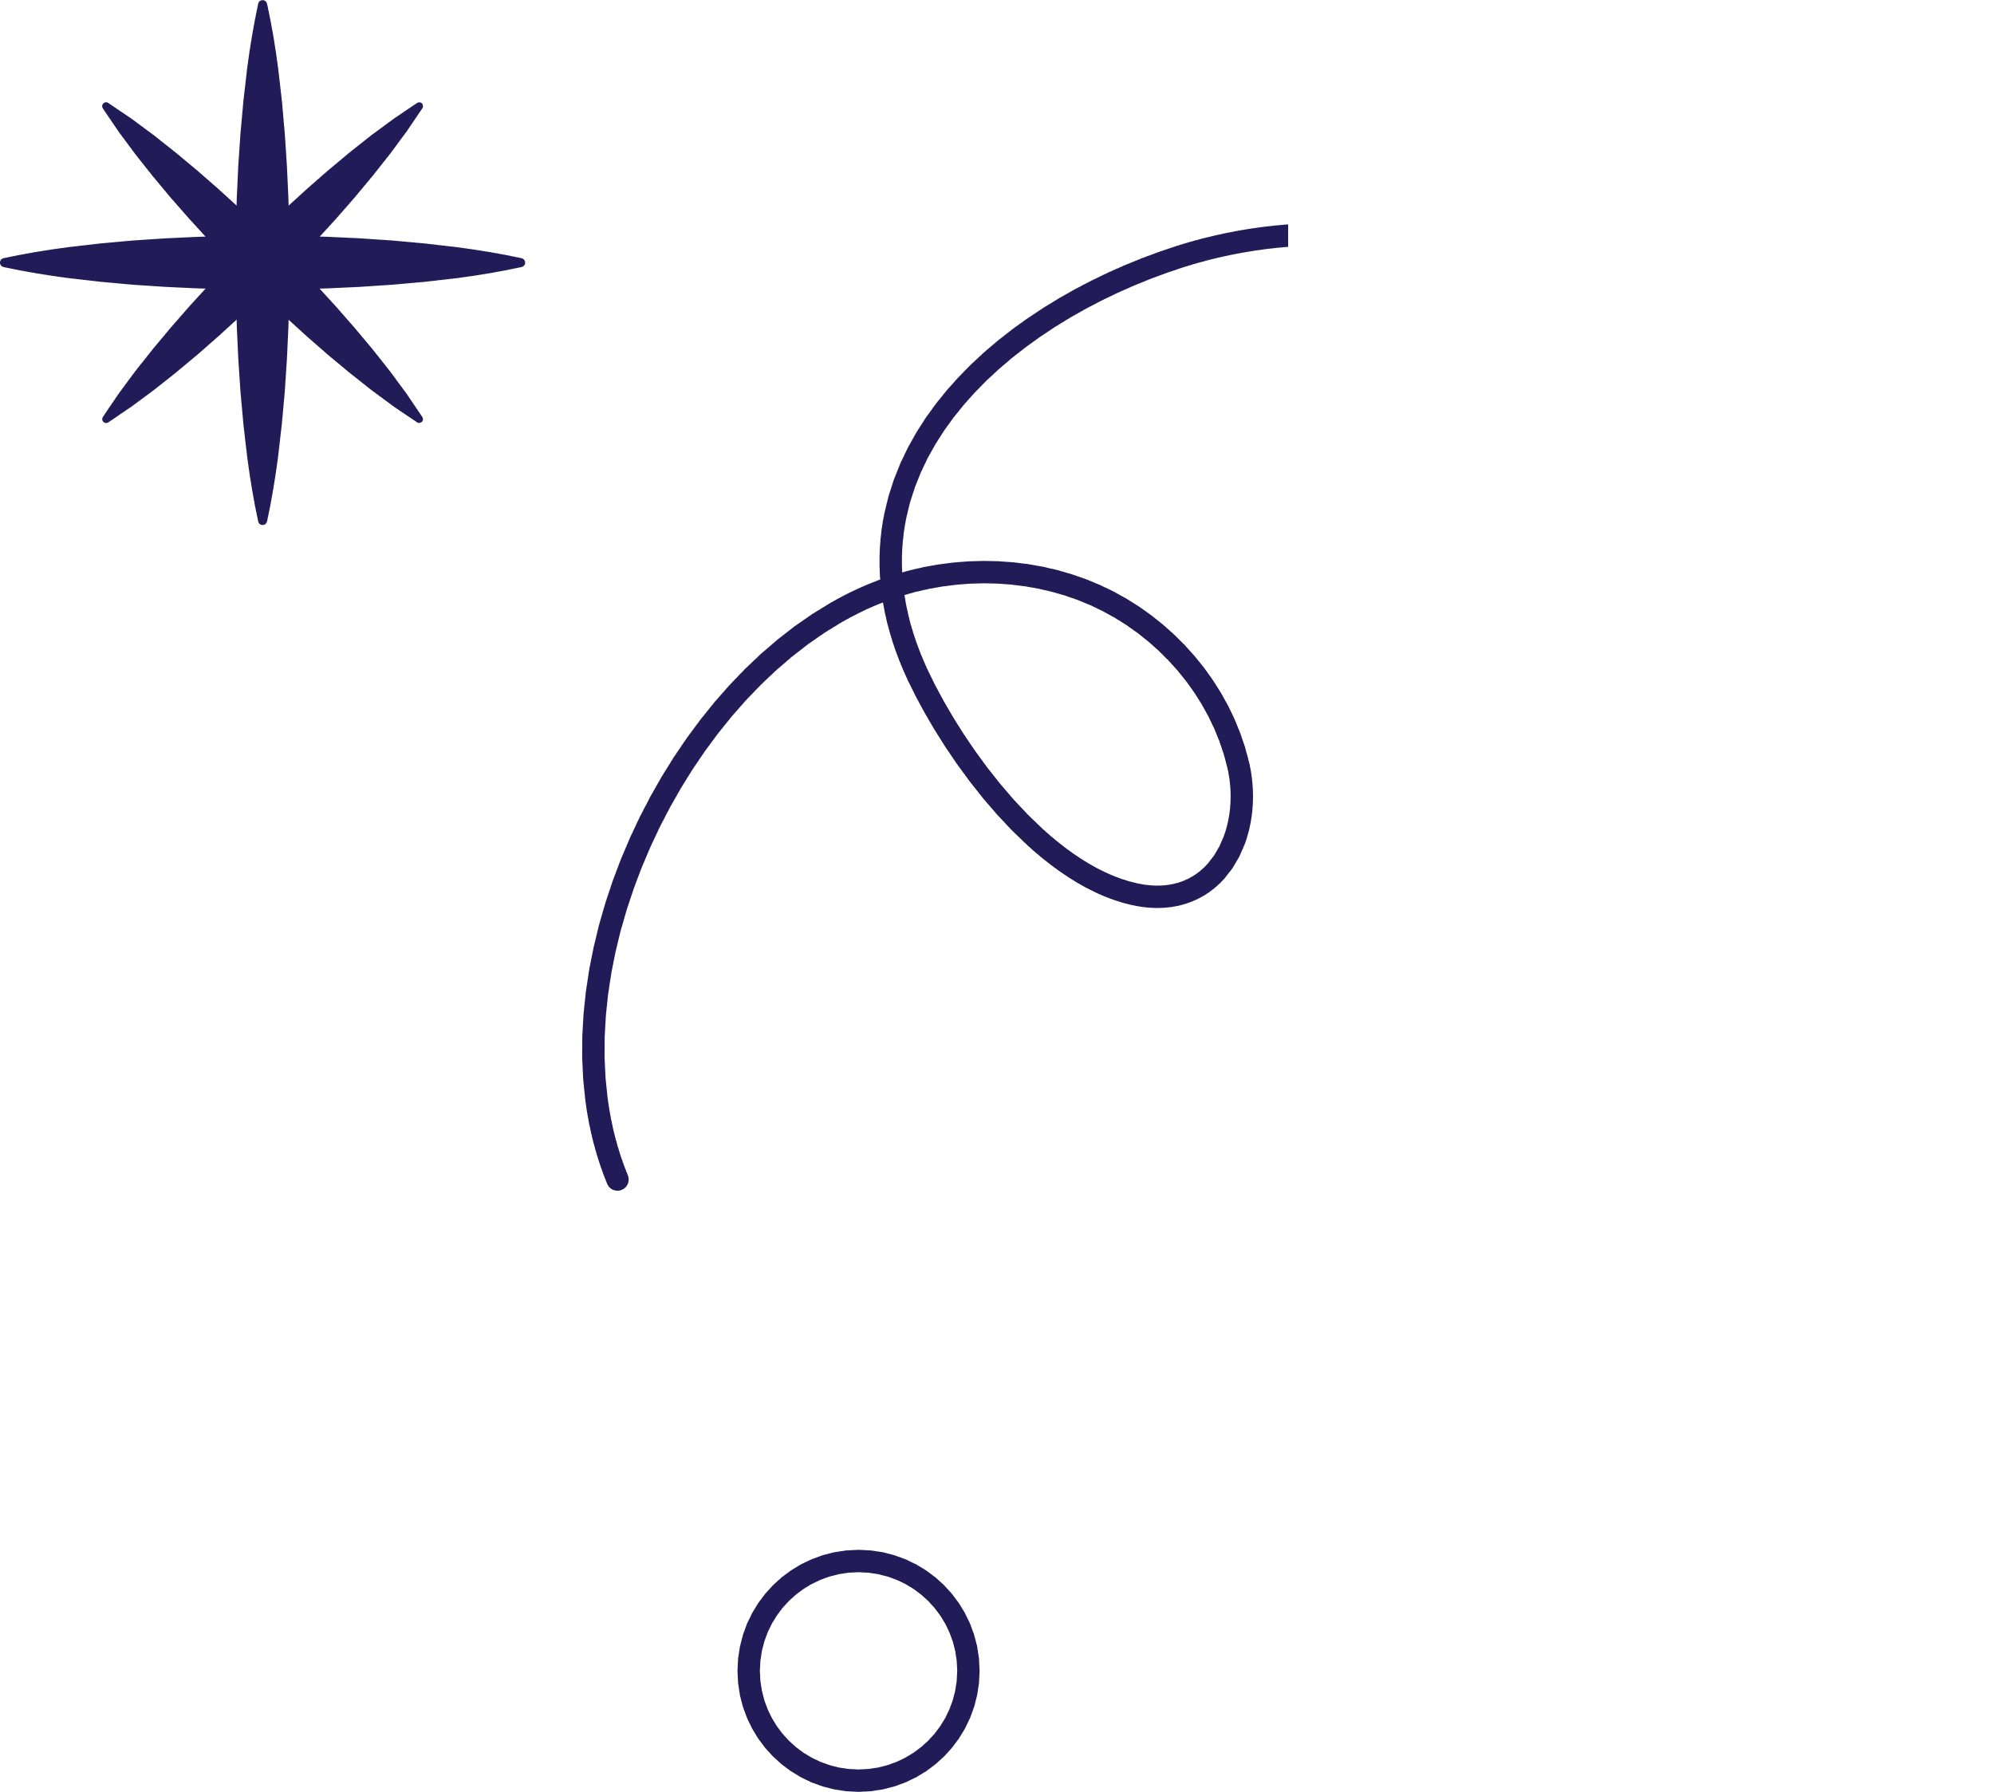
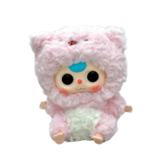
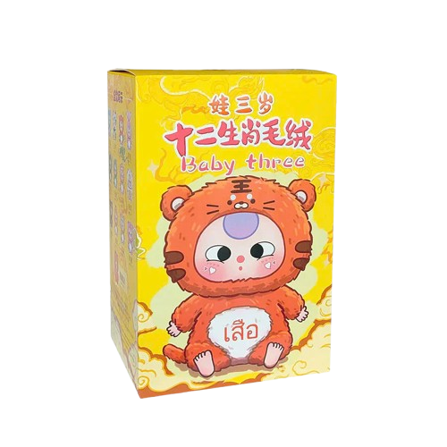
BABY THREE
1
2
3
4
5
6
7

Slide 17
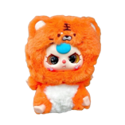
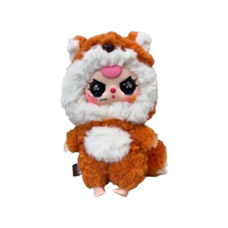
Cốt truyện, sự kiện
Không gian
Khái niệm truyện trinh thám
Nhân vật
Lời người kể chuyện
Chi tiết
Thời gian

Slide 18
Đặc điểm thể loại: Truyện trinh thám
Khái niệm
- Là thể loại truyện kể lại quá trình tìm kiếm sự thật về một vụ án. Dựa vào những manh mối ban đầu, người điều tra từng bước khám phá sự thật.
Nhân vật
……………………………..……………………………………..………………………………………..……………………………………………
- Có một vụ việc đã xảy ra và thủ phạm còn giấu mặt
- Cuộc điều tra được tiến hành chủ yếu bởi các thám tử hoặc người bị tình nghi.
Không gian
- Nơi diễn ra hoặc lưu giữ các manh mối về vụ án.
- Nơi diễn ra các hoạt động điều tra, khám phá những sự thật về vụ án.
Thời gian
Lời người kể chuyện
Chi tiết
……………………………..……………………………………..………………………………………..……………………………………………
……………………………..……………………………………..………………………………………..……………………………………………
……………………………..……………………………………..………………………………………..……………………………………………

Slide 19

Đặc điểm thể loại: Truyện trinh thám
Thời gian
Là thời gian diễn ra các hoạt động điều tra, thường có giới hạn để mang lại những thách thức cho NV chính.
Cốt truyện, sự kiện
Cốt truyện xoay quanh quá trình điều tra, làm sáng tỏ vụ án.
Chi tiết
Thường là loại chi tiết gắn với các tình huống có tác dụng gợi mở phán đoán đối với hoạt động điều tra.
Thời gian
Lời người kể chuyện
Chi tiết
……………………………..……………………………………..………………………………………..……………………………………………
……………………………..……………………………………..………………………………………..……………………………………………
……………………………..……………………………………..………………………………………..……………………………………………

Slide 20
Đặc điểm thể loại: Truyện trinh thám
Nhân vật
Kiểu nhân vật: hung thủ giấu mặt, nạn nhân,cảnh sát, thám tử, … Nhân vật chính là thám tử, người có kĩ thuật điều tra vượt trội, đồng thời có khả năng quan sát tinh tường …
Lời người kể chuyện
…gồm lời kể, miêu tả, phân tích, bình luận, thường được kết hợp với lời của các nhân vật khác nhằm tái hiện một cách sinh động, hấp dẫn quá trình điều tra, khám phá vụ án.

Slide 21
Lời đối thoại
Lời đối thoại thường góp phần mở ra các manh mối của cuộc điều tra.
Lời độc thoại nội tâm
…được sử dụng nhằm thể hiện diễn biến tâm lý của nhân vật, nhất là nhân vật thám tử.

Slide 22
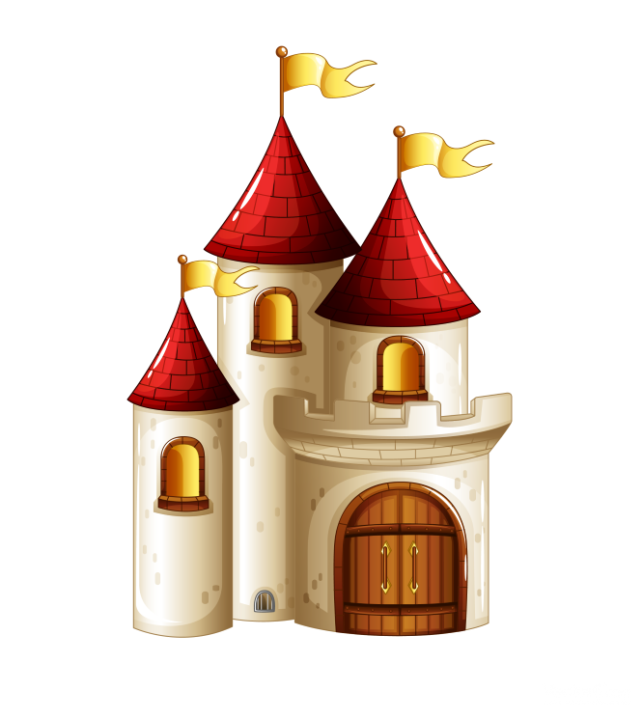
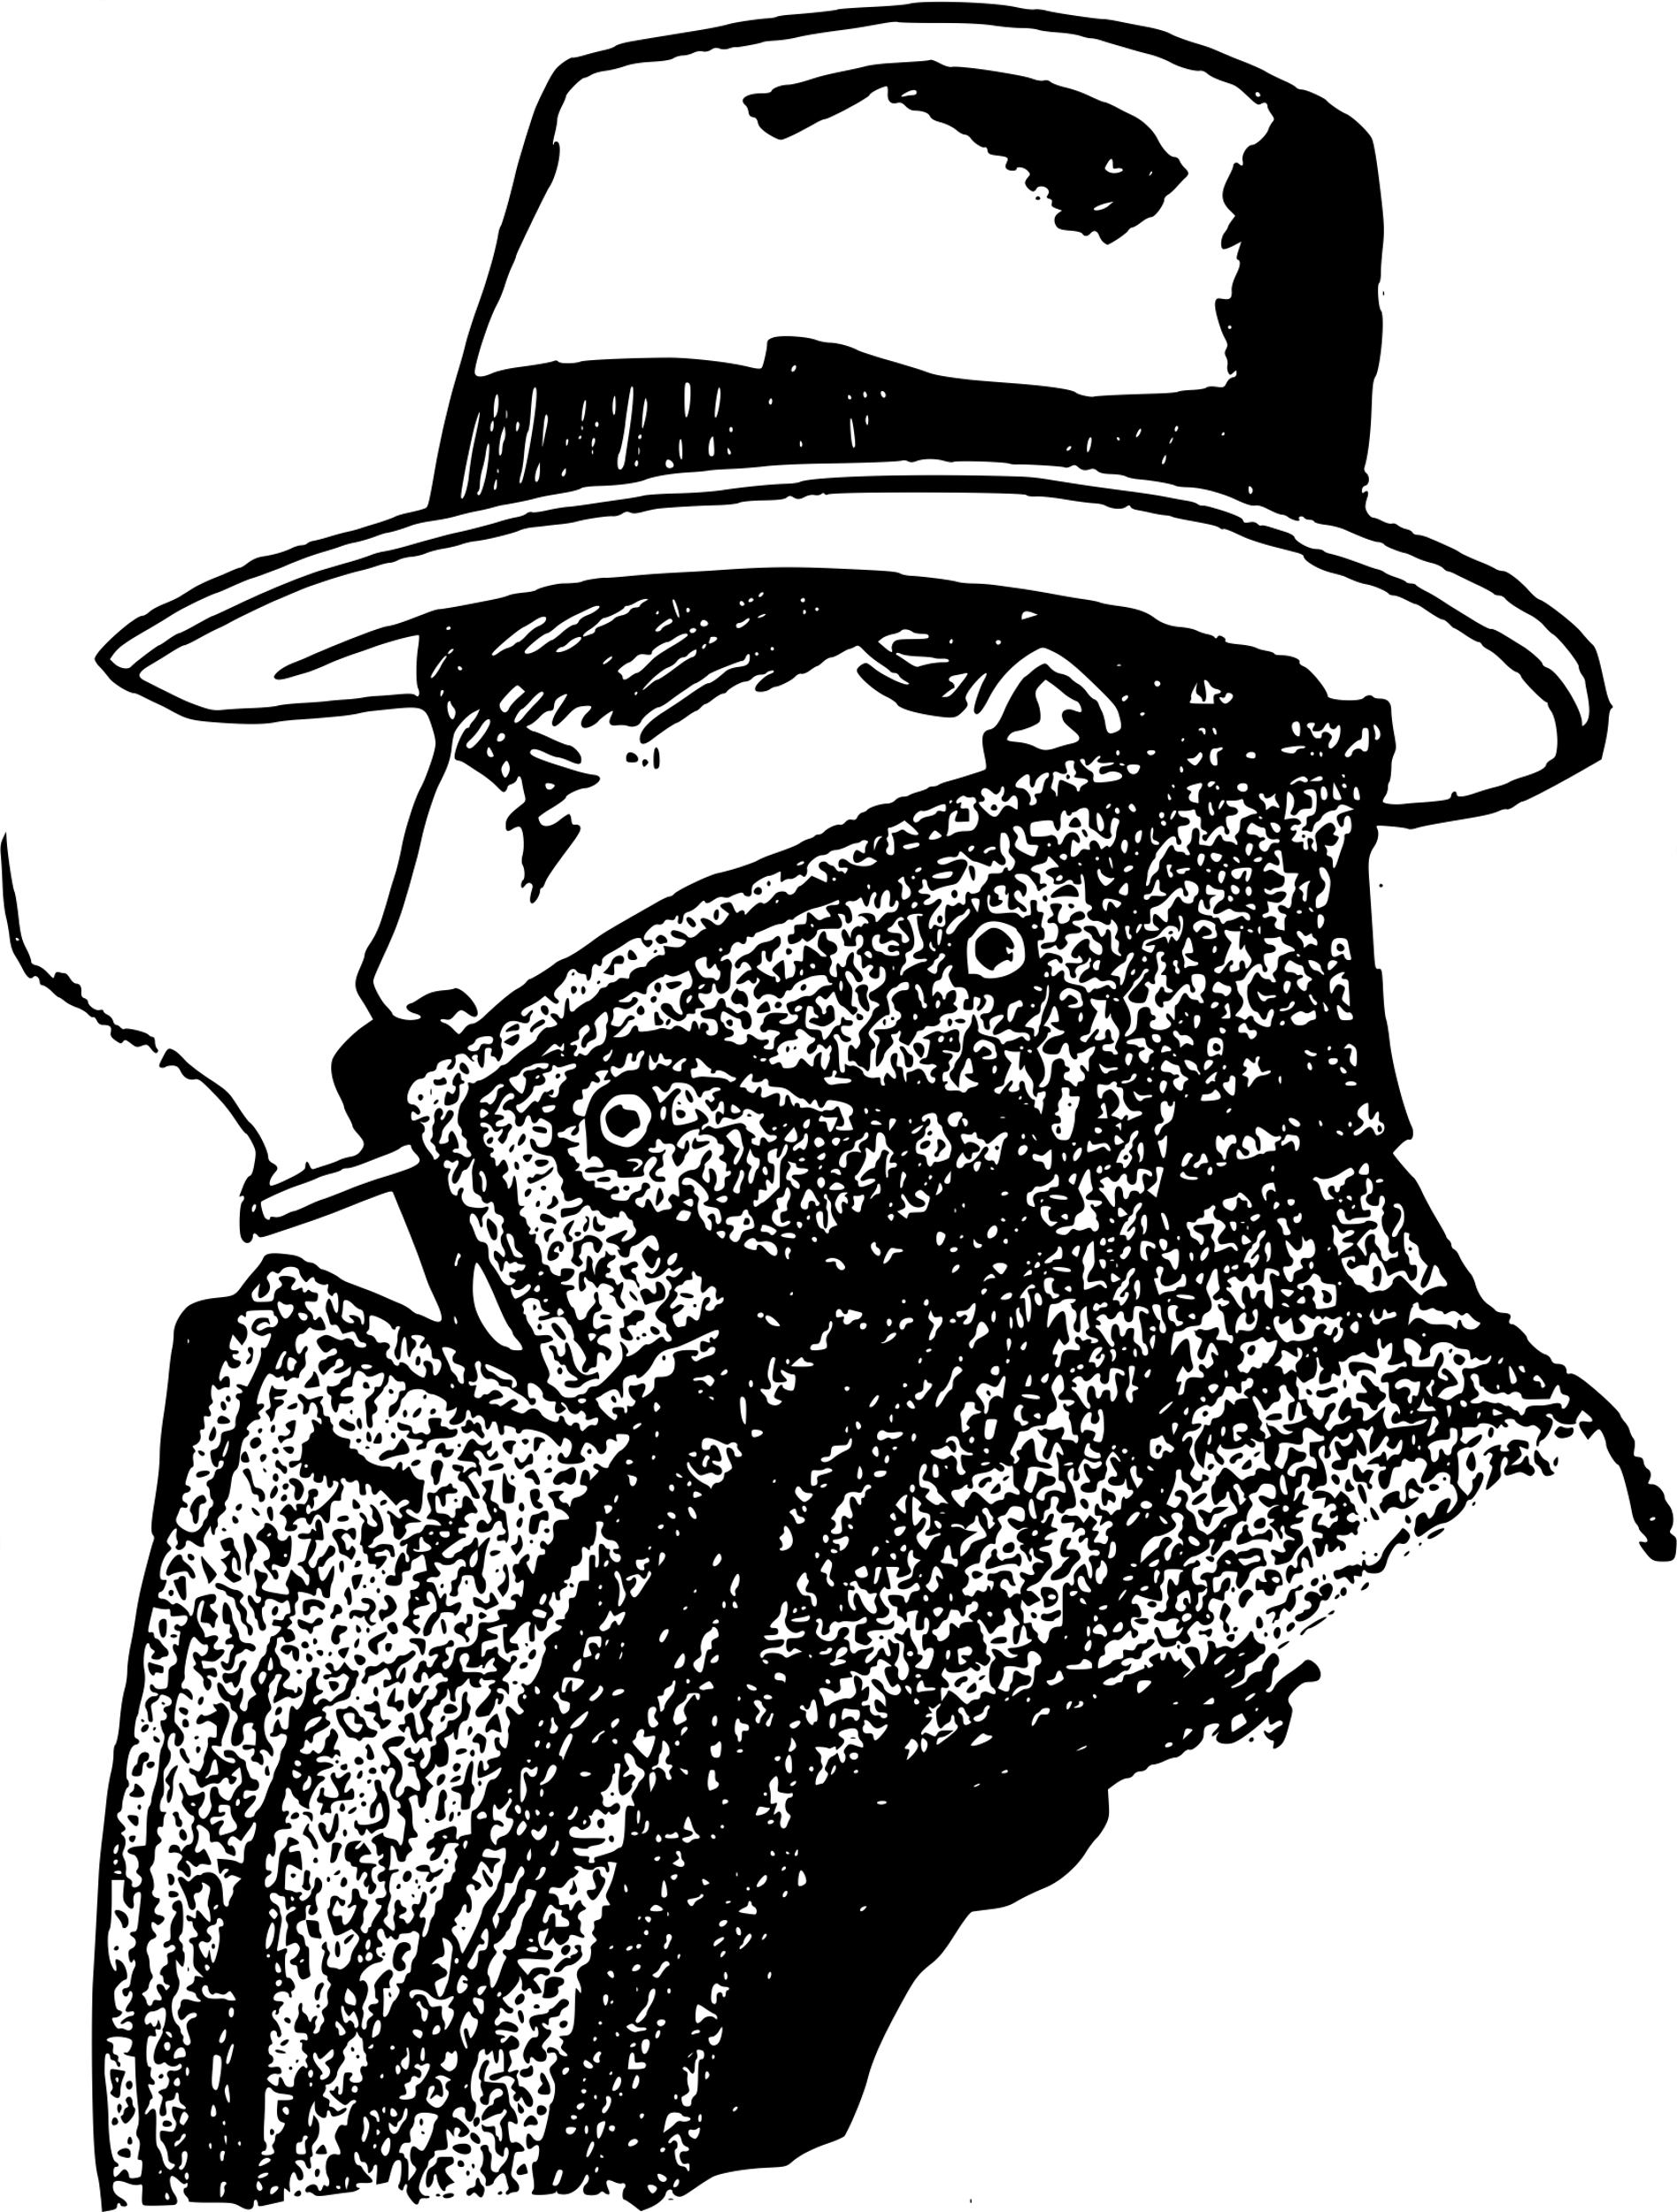

Văn bản 1
…………
Chiếc mũ miện
dát đá be-rô
……
………

Slide 23



I
Chuẩn bị đọc
…………
Theo em, một thám tử cần có những phẩm chất gì?
……
………
Notes:
https://www.youtube.com/watch?v=h81-Xv5AdIg: 35 -3.35

Slide 24
Người suy nghĩ logic.Có kỹ năng quan sát nhạy bén.Có kỹ năng phân tích tốt.Chú ý đến chi tiết.Người suy nghĩ phản biện.Người có phẩm chất trung thực.Thành thật.Có kỹ năng giải quyết vấn đề xuất sắc.Có các bằng cấp học thuật và chuyên môn để hỗ trợ kinh nghiệm.
…………
Kĩ năng giải quyết vấn đề
Tư duy logic
Quan sát nhạy bén
Kiên nhẫn
Chuyên môn nghiệp vụ
Kĩ năng phân tích
Sự kín đáo
và chính trực
……
………
Tư duy phản biện

Slide 25
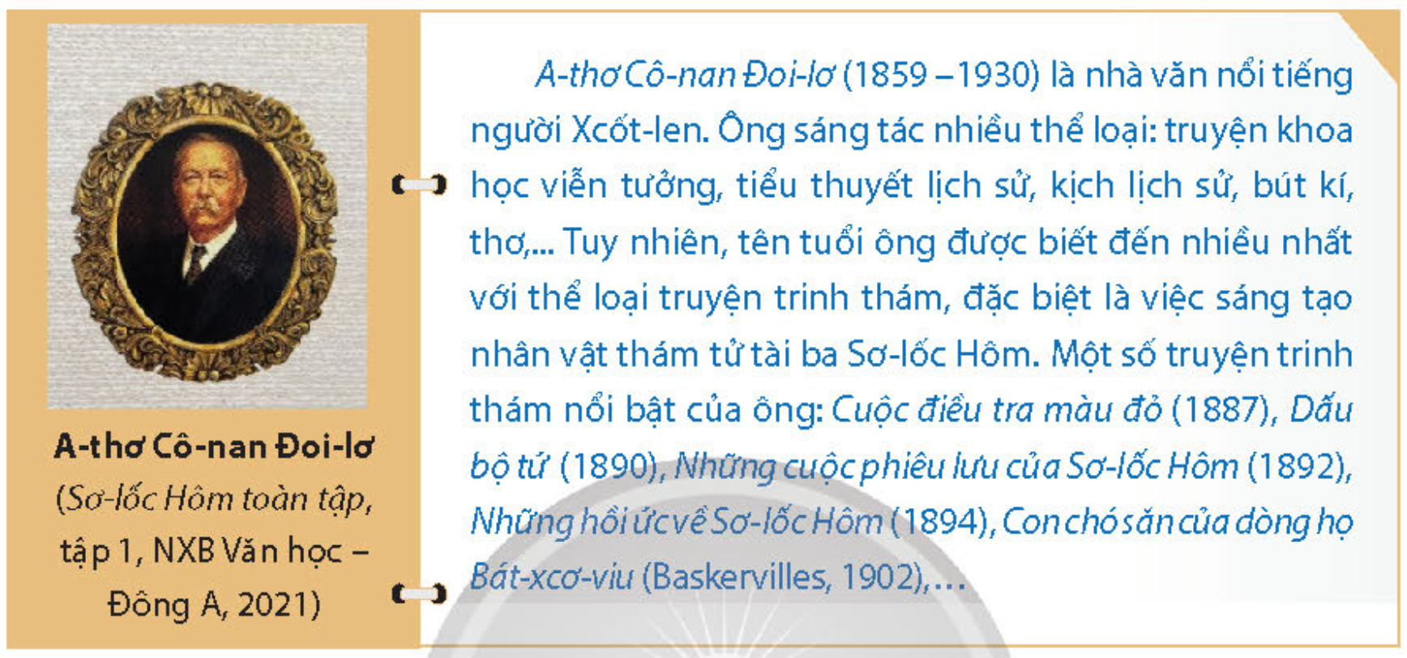

II
Trải nghiệm cùng văn bản
Truyện Chiếc mũ miện dát đá be-rô kể về một trong những vụ phá án nhanh của thám tử Sherlock Holmes.
Do không tin tưởng vào hệ thống bảo vệ ngân hàng, ông Holder - chủ nhà băng - đã mang về nhà cất giữ một chiếc mũ miện nạm 39 viên đá be-rô. Đây là bảo vật quốc gia, được một khách hàng quý tộc dùng làm vật tín chấp để vay một số tiền lớn. Chỉ có hai người thân tín được ông cho biết nơi cất giấu chiếc mũ: con trai ông là Arthur và cô cháu gái Mary. Arthur là người đam mê cờ bạc và đang rất cần tiền để trả nợ, trong khi Mary có quan hệ thân thiết với ngài George Burnwell và có tình cảm đặc biệt với anh ta, nhưng cô bị từ chối.
Ngay sáng hôm sau, chiếc mũ bị mất một viên đá quý. Nghi ngờ rơi vào hai hướng: hoặc là cô hầu phòng Lucy, người lẻn ra ngoài vào buổi tối hôm đó; hoặc là Arthur, người bị bắt gặp trong trạng thái say xỉn, với chiếc mũ miện bị bẻ cong. Cảnh sát đã vào cuộc nhưng không đạt được kết quả.
Cuối cùng, ông Holder tìm đến thám tử Sherlock Holmes nhờ điều tra vụ việc. Truyện Chiếc mũ miện dát đá be-rô kể về một trong những vụ phá án nhanh của thám tử Sherlock Holmes.
Do không tin tưởng vào hệ thống bảo vệ ngân hàng, ông Holder - chủ nhà băng - đã mang về nhà cất giữ một chiếc mũ miện nạm 39 viên đá be-rô. Đây là bảo vật quốc gia, được một khách hàng quý tộc dùng làm vật tín chấp để vay một số tiền lớn. Chỉ có hai người thân tín được ông cho biết nơi cất giấu chiếc mũ: con trai ông là Arthur và cô cháu gái Mary. Arthur là người đam mê cờ bạc và đang rất cần tiền để trả nợ, trong khi Mary có quan hệ thân thiết với ngài George Burnwell và có tình cảm đặc biệt với anh ta, nhưng cô bị từ chối.
Ngay sáng hôm sau, chiếc mũ bị mất một viên đá quý. Nghi ngờ rơi vào hai hướng: hoặc là cô hầu phòng Lucy, người lẻn ra ngoài vào buổi tối hôm đó; hoặc là Arthur, người bị bắt gặp trong trạng thái say xỉn, với chiếc mũ miện bị bẻ cong. Cảnh sát đã vào cuộc nhưng không đạt được kết quả.
Cuối cùng, ông Holder tìm đến thám tử Sherlock Holmes nhờ điều tra vụ việc.
…………
Tác giả
……
………

Slide 26
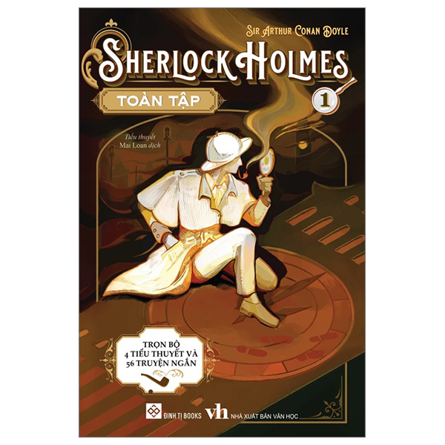


II
Trải nghiệm cùng văn bản
Truyện Chiếc mũ miện dát đá be-rô kể về một trong những vụ phá án nhanh của thám tử Sherlock Holmes.
Do không tin tưởng vào hệ thống bảo vệ ngân hàng, ông Holder - chủ nhà băng - đã mang về nhà cất giữ một chiếc mũ miện nạm 39 viên đá be-rô. Đây là bảo vật quốc gia, được một khách hàng quý tộc dùng làm vật tín chấp để vay một số tiền lớn. Chỉ có hai người thân tín được ông cho biết nơi cất giấu chiếc mũ: con trai ông là Arthur và cô cháu gái Mary. Arthur là người đam mê cờ bạc và đang rất cần tiền để trả nợ, trong khi Mary có quan hệ thân thiết với ngài George Burnwell và có tình cảm đặc biệt với anh ta, nhưng cô bị từ chối.
Ngay sáng hôm sau, chiếc mũ bị mất một viên đá quý. Nghi ngờ rơi vào hai hướng: hoặc là cô hầu phòng Lucy, người lẻn ra ngoài vào buổi tối hôm đó; hoặc là Arthur, người bị bắt gặp trong trạng thái say xỉn, với chiếc mũ miện bị bẻ cong. Cảnh sát đã vào cuộc nhưng không đạt được kết quả.
Cuối cùng, ông Holder tìm đến thám tử Sherlock Holmes nhờ điều tra vụ việc. Truyện Chiếc mũ miện dát đá be-rô kể về một trong những vụ phá án nhanh của thám tử Sherlock Holmes.
Do không tin tưởng vào hệ thống bảo vệ ngân hàng, ông Holder - chủ nhà băng - đã mang về nhà cất giữ một chiếc mũ miện nạm 39 viên đá be-rô. Đây là bảo vật quốc gia, được một khách hàng quý tộc dùng làm vật tín chấp để vay một số tiền lớn. Chỉ có hai người thân tín được ông cho biết nơi cất giấu chiếc mũ: con trai ông là Arthur và cô cháu gái Mary. Arthur là người đam mê cờ bạc và đang rất cần tiền để trả nợ, trong khi Mary có quan hệ thân thiết với ngài George Burnwell và có tình cảm đặc biệt với anh ta, nhưng cô bị từ chối.
Ngay sáng hôm sau, chiếc mũ bị mất một viên đá quý. Nghi ngờ rơi vào hai hướng: hoặc là cô hầu phòng Lucy, người lẻn ra ngoài vào buổi tối hôm đó; hoặc là Arthur, người bị bắt gặp trong trạng thái say xỉn, với chiếc mũ miện bị bẻ cong. Cảnh sát đã vào cuộc nhưng không đạt được kết quả.
Cuối cùng, ông Holder tìm đến thám tử Sherlock Holmes nhờ điều tra vụ việc.
…………
Tác phẩm
Văn bản Chiếc mũ miện dát đá be-rô in trong Sherlock Holmes toàn tập, tập 1. Truyện kể về một trong những vụ phá án nhanh của thám tử.
……
………

Slide 27

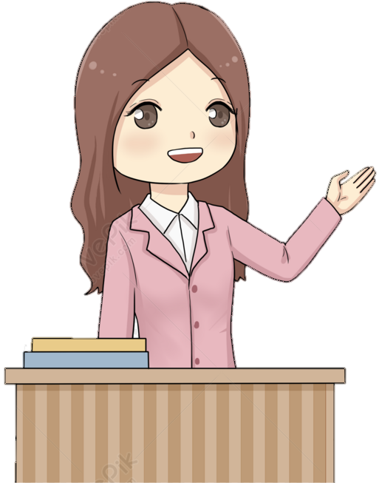
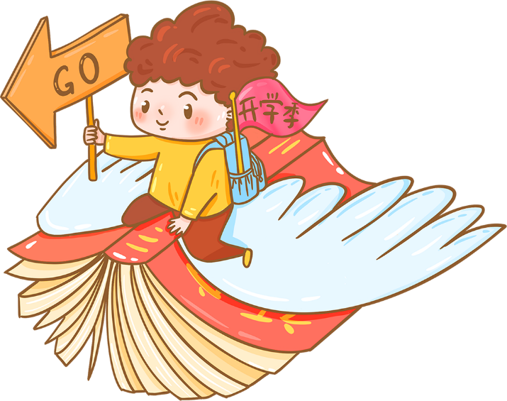
II
Trải nghiệm cùng văn bản
Truyện Chiếc mũ miện dát đá be-rô kể về một trong những vụ phá án nhanh của thám tử Sherlock Holmes.
Do không tin tưởng vào hệ thống bảo vệ ngân hàng, ông Holder - chủ nhà băng - đã mang về nhà cất giữ một chiếc mũ miện nạm 39 viên đá be-rô. Đây là bảo vật quốc gia, được một khách hàng quý tộc dùng làm vật tín chấp để vay một số tiền lớn. Chỉ có hai người thân tín được ông cho biết nơi cất giấu chiếc mũ: con trai ông là Arthur và cô cháu gái Mary. Arthur là người đam mê cờ bạc và đang rất cần tiền để trả nợ, trong khi Mary có quan hệ thân thiết với ngài George Burnwell và có tình cảm đặc biệt với anh ta, nhưng cô bị từ chối.
Ngay sáng hôm sau, chiếc mũ bị mất một viên đá quý. Nghi ngờ rơi vào hai hướng: hoặc là cô hầu phòng Lucy, người lẻn ra ngoài vào buổi tối hôm đó; hoặc là Arthur, người bị bắt gặp trong trạng thái say xỉn, với chiếc mũ miện bị bẻ cong. Cảnh sát đã vào cuộc nhưng không đạt được kết quả.
Cuối cùng, ông Holder tìm đến thám tử Sherlock Holmes nhờ điều tra vụ việc. Truyện Chiếc mũ miện dát đá be-rô kể về một trong những vụ phá án nhanh của thám tử Sherlock Holmes.
Do không tin tưởng vào hệ thống bảo vệ ngân hàng, ông Holder - chủ nhà băng - đã mang về nhà cất giữ một chiếc mũ miện nạm 39 viên đá be-rô. Đây là bảo vật quốc gia, được một khách hàng quý tộc dùng làm vật tín chấp để vay một số tiền lớn. Chỉ có hai người thân tín được ông cho biết nơi cất giấu chiếc mũ: con trai ông là Arthur và cô cháu gái Mary. Arthur là người đam mê cờ bạc và đang rất cần tiền để trả nợ, trong khi Mary có quan hệ thân thiết với ngài George Burnwell và có tình cảm đặc biệt với anh ta, nhưng cô bị từ chối.
Ngay sáng hôm sau, chiếc mũ bị mất một viên đá quý. Nghi ngờ rơi vào hai hướng: hoặc là cô hầu phòng Lucy, người lẻn ra ngoài vào buổi tối hôm đó; hoặc là Arthur, người bị bắt gặp trong trạng thái say xỉn, với chiếc mũ miện bị bẻ cong. Cảnh sát đã vào cuộc nhưng không đạt được kết quả.
Cuối cùng, ông Holder tìm đến thám tử Sherlock Holmes nhờ điều tra vụ việc.
…………
Kĩ năng dự đoán
Kĩ năng suy luận
Kĩ năng đọc
Đọc trước ở nhà.
Tóm tắt truyện.
……
………

Slide 28
PHIẾU HỌC TẬP SỐ 02
Sắp xếp các sự kiện sau đây theo trình tự hợp lý? Cho biết đoạn trích trong sách giáo khoa thuộc phần nào của truyện?
(1) Trước khi đi ngủ, Hôn-đơ thấy Me-ry đóng cửa, cô nói rằng cô thấy Lu-xi (cô hầu) ra ngoài bằng lối cửa sau để gặp ai đó.
(2) Một nhà quý tộc vay ông chủ nhà băng Hôn-đơ 50 000 bảng và để lại chiếc mũ miện làm vật tín chấp.
(3) A-thơ (đam mê cờ bạc) hỏi xin cha 200 bảng nhưng Hôn-đơ không đồng ý.
(4) Hôn-đơ thuê thám tử Sơ-lốc Hôm điều tra
(5) Hôn-đơ đem chiếc mũ về nhà, cất ở phòng thay đồ và nói cho con trai A-thơ, cháu gái Me-ry biết.
(6) 2 giờ sáng, Hôn-đơ bị đánh thức bởi tiếng động và thấy A-thơ đang cầm chiếc mũ miện đã bị mất ba viên đá.
(7) Hôn-đơ báo cảnh sát. Cảnh sát không tìm thấy ba viên đá và bắt giam A-thơ.
(8) Thám tử Hôm điều tra và tìm ra thủ phạm là Me-ry và Gioóc Bơn-queo, lấy lại ba viên đá quý cho Hôn-đơ.
TRẢ LỜI:
…………
……
………

Slide 29
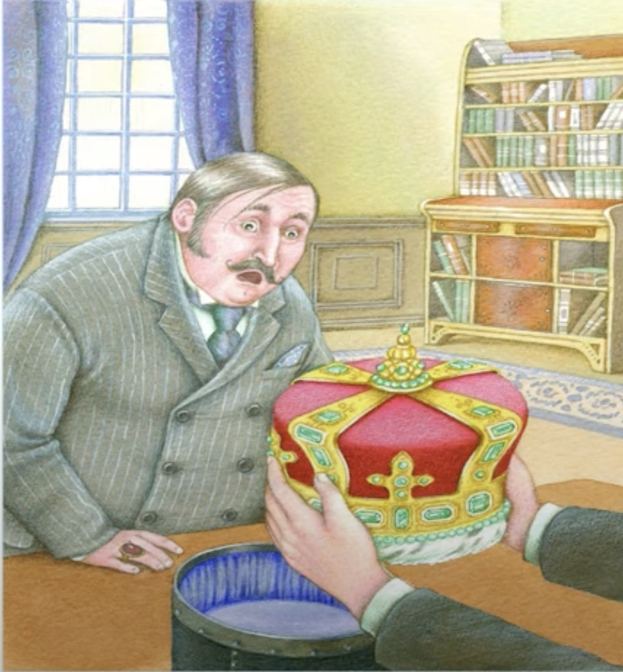
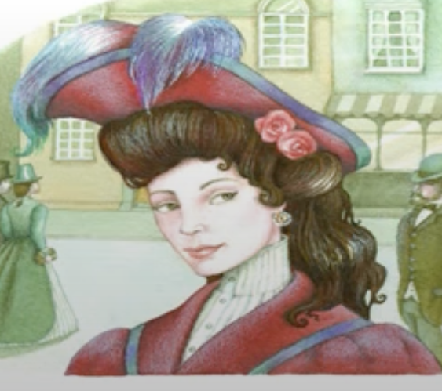
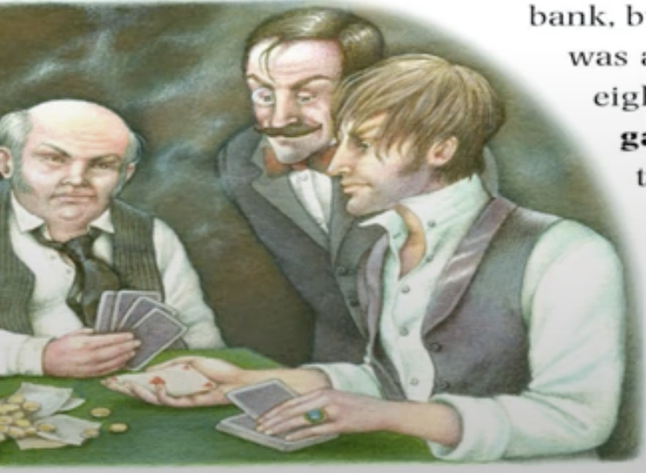
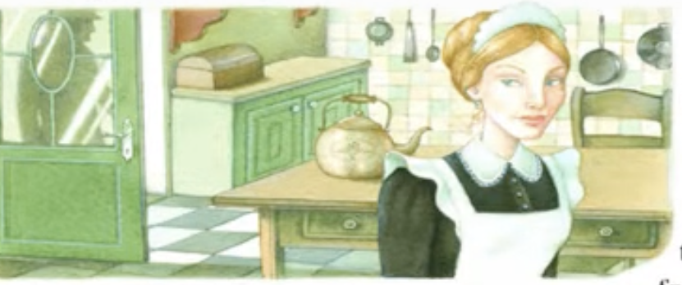
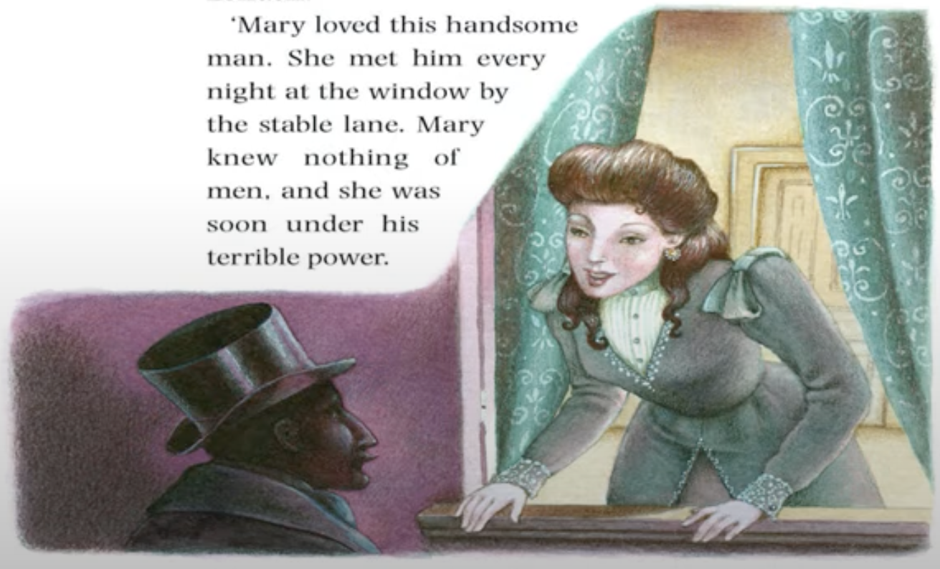
1. Một nhà quý tộc vay ông chủ nhà băng Hôn-đơ 50 000 bảng và để lại chiếc mũ miện làm vật tín chấp
2. Hôn-đơ đem chiếc mũ về nhà, cất ở phòng thay đồ và nói cho con trai A-thơ, cháu gái Me-ry biết
…………
3. A-thơ (đam mê cờ bạc) hỏi xin cha 200 bảng nhưng Hôn-đơ không đồng ý
4. Trước khi đi ngủ, Hôn-đơ thấy Me-ry đóng cửa, cô nói rằng cô thấy Lu-xi (cô hầu) ra ngoài bằng lối cửa sau để gặp ai đó
……
………

Slide 30
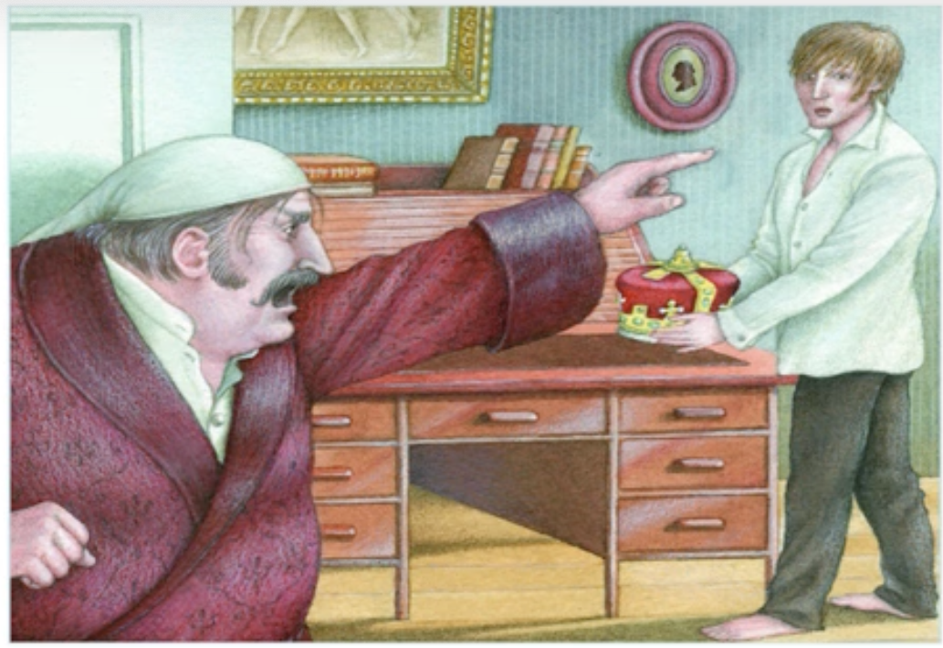
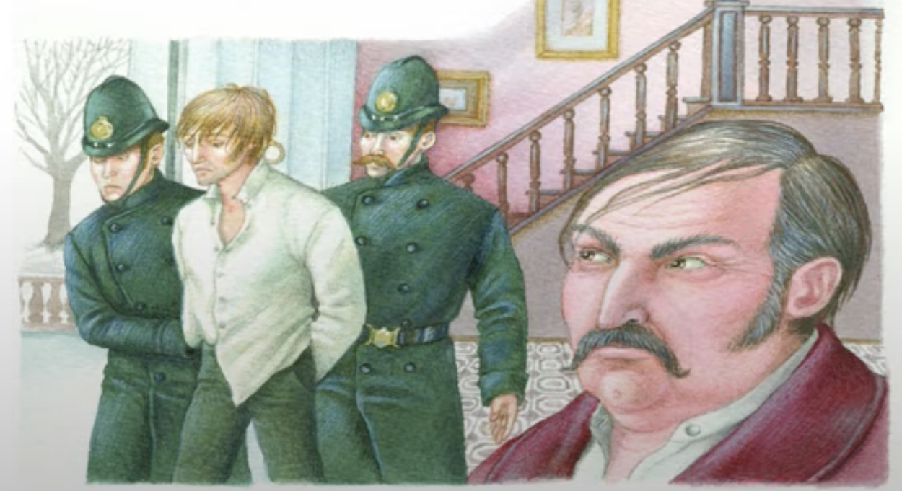
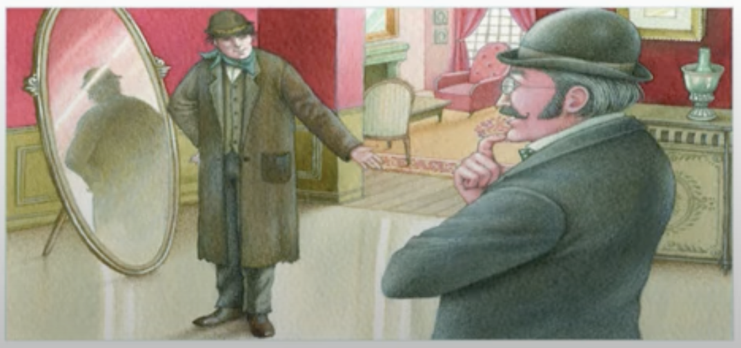
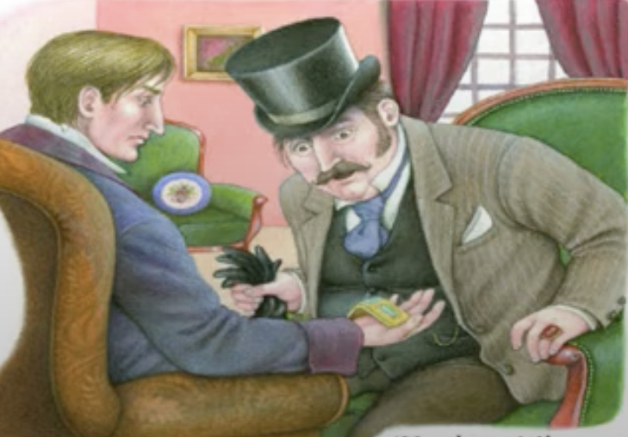
5. 2 giờ sáng, Hôn-đơ bị đánh thức bởi tiếng động và thấy A-thơ đang cầm chiếc mũ miện đã bị mất ba viên đá
…………
6. Hôn-đơ báo cảnh sát. Cảnh sát không tìm thấy ba viên đá và bắt giam A-thơ
7. Hôn-đơ thuê thám tử Sơ-lốc Hôm điều tra
……
………
8. Thám tử Hôm điều tra và tìm ra thủ phạm là Me-ry và Gioóc Bơn-queo, lấy lại ba viên đá quý cho Hôn-đơ

Slide 31

(2)-(5)-(3)-(1)-(6)-(7)-(4)-(8)
Đoạn trích thuộc phần số (8).
…………
8. Thám tử Hôm điều tra và tìm ra thủ phạm là Me-ry và Gioóc Bơn-queo, lấy lại ba viên đá quý cho Hôn-đơ.
……
………

Slide 32
III
Suy ngẫm và phản hồi
…………
Tìm hiểu nội dung, cốt truyện, hệ thống nhân vật
1
2
Tìm hiểu các chi tiết
……
………

Slide 33
PHIẾU HỌC TẬP 03: TÌM HIỂU NỘI DUNG, CỐT TRUYỆN, NHÂN VẬT Nêu nội dung bao quát của văn bản ………………………..…………………………………………………… ………………………..…………………………………………………… 2. Tóm tắt các sự kiện xuất hiện trong đoạn trích ………………………..……………………………………………………………………………..……………………………………………………………………………..………… 3. Hệ thống nhân vật: - Người điều tra: ………………………..………………………..……………………… - Nạn nhân: ………………………..………………………..…………………………….. - Nghi phạm:………………………………………………..……………………………. - Thủ phạm: ………………………..…………………………………………………… => Nhân vật chính: ……………………………………………………………………
…………
……
………

Slide 34
Nội dung bao quát
Đoạn trích tái hiện hoàn cảnh vụ trộm chiếc mũ miện ở nhà Hôn-đơ qua lời kể của Hôm.
Cốt truyện
(1) Ông Hôn-đơ đến gặp Hôm và nói về sự việc bất ngờ: Me-ry bỏ đi và để lại lá thư.
(2) Hôm gửi lại cho ông Hôn-đơ những viên đá quý bị mất và kể lại quá trình phá án của mình.
…………
Hệ thống nhân vật
Người điều tra: thám tử Sơ-lốc Hôm.
Nạn nhân: ông Hôn-đơ
Nghi phạm: cô cháu gái Me-ry và con trai A-thơ (hai người thân tin được ông Hôn-đơ cho biết nới cất giấu chiếc mũ).
Thủ phạm: Me-ry thông đồng với tình nhân là Gioóc Bơn – queo.
……
………

Slide 35
PHIẾU HỌC TẬP SỐ 4. Tìm hiểu chi tiết – manh mối của vụ án
Một số chi tiết, manh mối của vụ án | Ý nghĩa đối với việc phá án
…………
……………………………..……………………………………..………………………………………..……………………………………….……………………………..………………………………………………………………………………………………………………..……………………………………..………………………………………..……………………………………….……………………………..………………………………………………………………………………………………………………..……………………………………..………………………………………..……………………………………….……………………………..………………………………………………………………………………………………………………..……………………………………..………………………………………..……………………………………….……………………………..………………………………………………………………………………………………………………..……………………
Một số chi tiết – manh mối của vụ án | Ý nghĩa đối với việc phá án
Ông Hôn-đơ cho con trai A-thơ và cháu gái Me-ry biết chỗ cất giấu chiếc mũ | Thủ phạm chỉ có thể là A-thơ hoặc Me-ry
A-thơ si mê Me-ry nhưng Me-ry không đáp lại tình cảm của A-thơ | A-thơ có thể sẽ bênh vực Me-ry nếu phát hiện Me-ry phạm tội
A-thơ mê cờ bạc và đang nợ nần, giao du với Gioóc Bơn-queo | A-thơ cần tiền nên có thấy lấy cắp chiếc mũ miện
Ông Hôn-đơ phát hiện A-thơ cầm trên tay chiếc mũ miện bị cong | Chiếc mũ miện bị cong có thể là do A-thơ giành giật với ai đó
……
………

Slide 36
PHIẾU HỌC TẬP SỐ 4.Tìm hiểu chi tiết – manh mối của vụ án
Một số chi tiết, manh mối của vụ án | Ý nghĩa đối với việc phá án
Ông Hôn-đơ cho con trai A-thơ và cháu gái Me-ry biết chỗ cất giấu chiếc mũ | Thủ phạm chỉ có thể là A-thơ hoặc Me-ry.
A-thơ si mê Me-ry nhưng Me-ry không đáp lại tình cảm của A-thơ. | A-thơ có thể sẽ bênh vực Me-ry nếu phát hiện Me-ry phạm tội.
A-thơ mê cờ bạc và đang nợ nần, giao du với Gioóc Bơn-queo. | A-thơ cần tiền nên có thấy, lấy cắp chiếc mũ miện.
Ông Hôn-đơ phát hiện A-thơ cầm trên tay chiếc mũ miện bị cong. | Chiếc mũ miện bị cong có thể là do A-thơ giành giật với ai đó.
Me-ry bỏ nhà ra đi và để lại lá thư, trong đó có câu "Bác đừng lo lắng về tương lai của cháu vì nó đã được lo liệu đầy đủ”. | Ai sẽ lo liệu đầy đủ cho tương lai của cô và lo liệu dựa trên nguồn tiền nào?
Những dấu chân của ai đó in trên tuyết. | Dấu chân đó có thể là của kẻ đã lấy trộm chiếc mũ
…………
Một số chi tiết – manh mối của vụ án | Ý nghĩa đối với việc phá án
Ông Hôn-đơ cho con trai A-thơ và cháu gái Me-ry biết chỗ cất giấu chiếc mũ | Thủ phạm chỉ có thể là A-thơ hoặc Me-ry
A-thơ si mê Me-ry nhưng Me-ry không đáp lại tình cảm của A-thơ | A-thơ có thể sẽ bênh vực Me-ry nếu phát hiện Me-ry phạm tội
A-thơ mê cờ bạc và đang nợ nần, giao du với Gioóc Bơn-queo | A-thơ cần tiền nên có thấy lấy cắp chiếc mũ miện
Ông Hôn-đơ phát hiện A-thơ cầm trên tay chiếc mũ miện bị cong | Chiếc mũ miện bị cong có thể là do A-thơ giành giật với ai đó
……
………

Slide 37
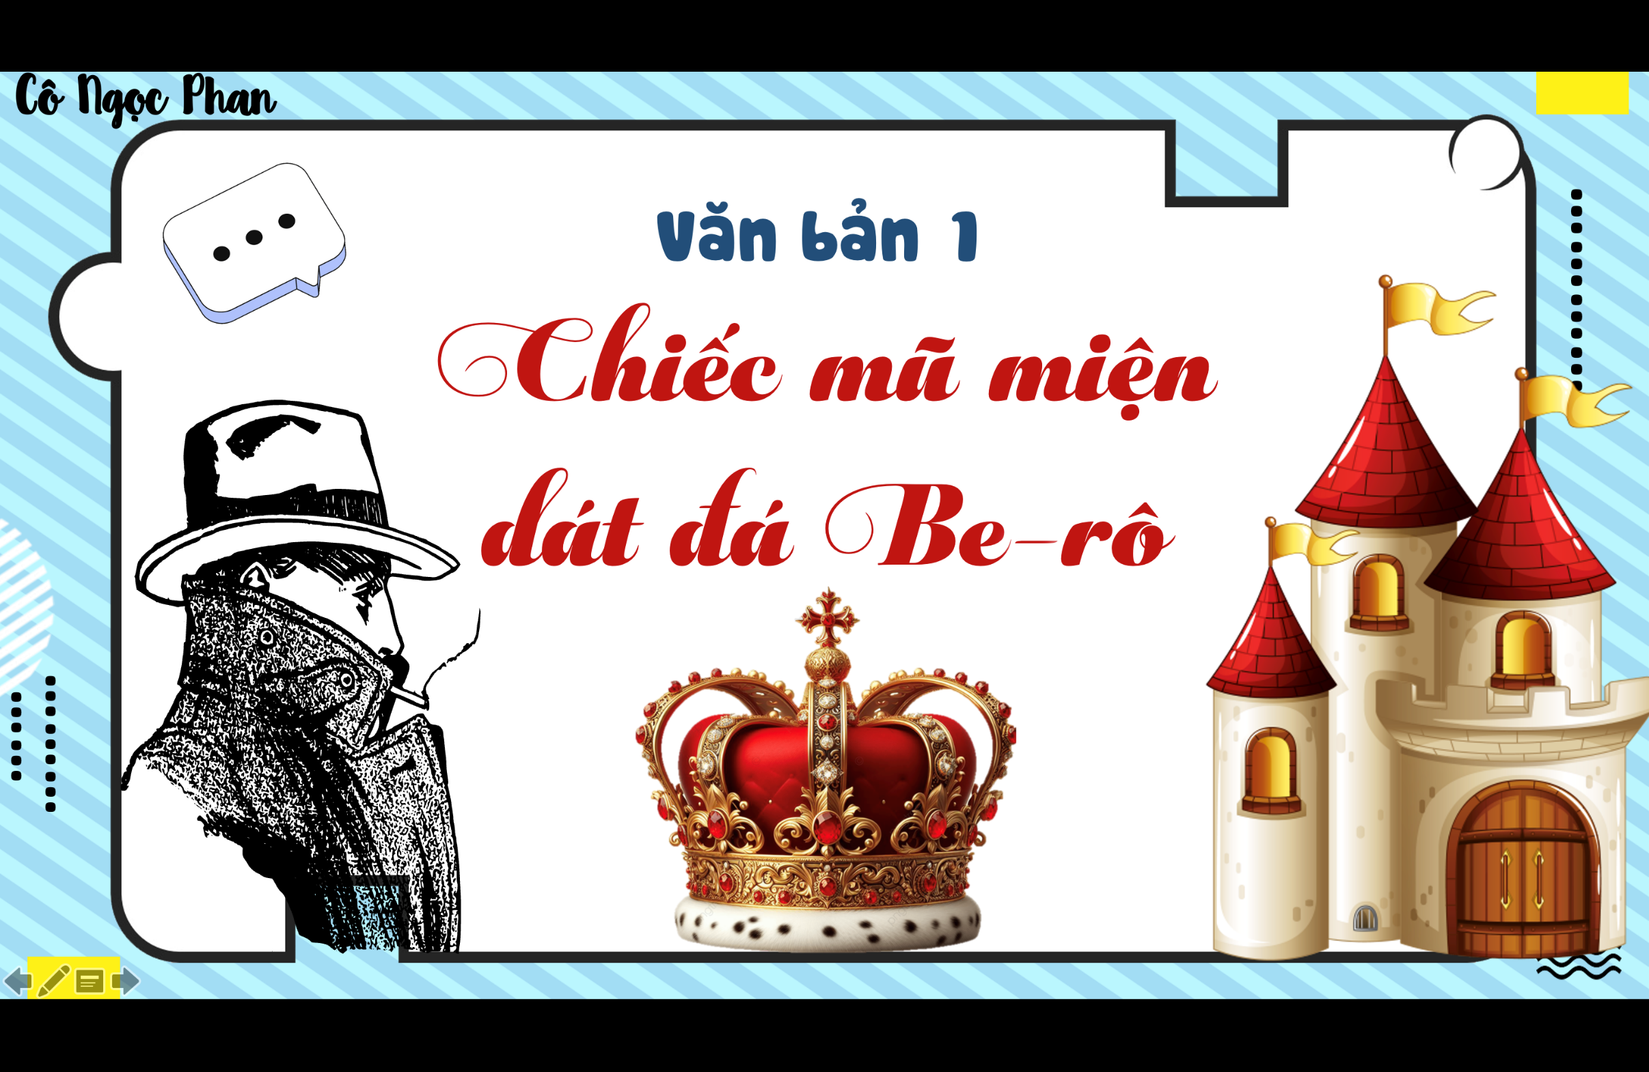
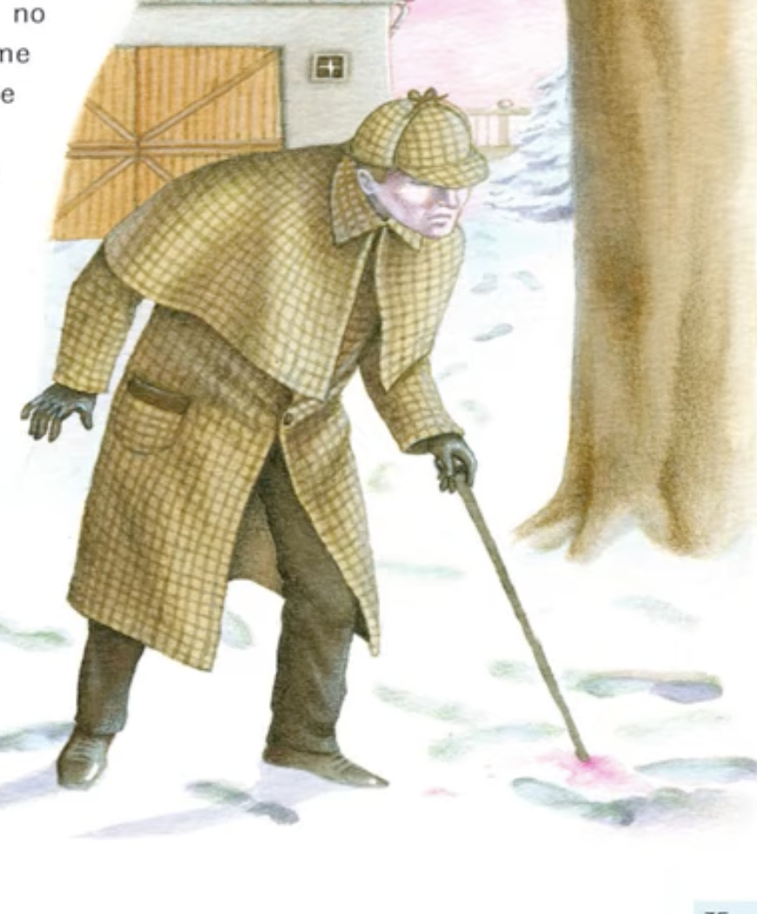

Tìm hiểu bối cảnh
Không gian: Vụ án xảy ra trong khuôn viên gia đình Hôn-đơ; thời gian vụ án xảy ra trong đêm có tuyết rơi, tang vật của vụ án là chiếc mũ miện quý giá được một người đàn ông quý tộc dùng làm vật tín chấp trong một thời gian ngắn để vay một số tiền lớn. Những yếu tố trên đã tác động mạnh đến quá trình điều tra của Hôm, cụ thể là giúp Hôm khoanh vùng điều tra trong khuôn viên gia đình Hôn-đơ, đồng thời buộc Hôm phải tìm ra thủ phạm trong thời gian ngắn nhất, nếu không những dấu chân sẽ bị tuyết rơi hoặc tuyết tan làm mất đi và uy tín của ông chủ nhà băng Hôn-đơ sẽ bị ảnh hưởng nặng nề, thậm chí ngân hàng của ông có thể bị phá sản.
3
…………
Các yếu tố thời gian, không gian có tác động như thế nào đến quá trình phá án của Hôm?
……
………

Slide 38

thời gian vụ án xảy ra trong đêm có tuyết rơi,
Tang vật của vụ án là chiếc mũ miện quý giá được một người đàn ông quý tộc dùng làm vật tín chấp trong một thời gian ngắn để vay một số tiền lớn.
…………
Không gian: Vụ án xảy ra trong khuôn viên gia đình Hôn-đơ.
……
………
Thời gian: vụ án xảy ra trong đêm có tuyết rơi.
Những yếu tố trên đã giúp Hôm khoanh vùng điều tra trong khuôn viên gia đình Hôn-đơ, đồng thời buộc Hôm phải tìm ra thủ phạm trong thời gian ngắn nhất, nếu không những dấu chân sẽ bị tuyết tan làm mất đi và uy tín của ông Hôn-đơ sẽ bị ảnh hưởng nặng nề.

Slide 39
thời gian vụ án xảy ra trong đêm có tuyết rơi,
Những yếu tố trên đã giúp Hôm khoanh vùng điều tra trong khuôn viên gia đình Hôn-đơ, đồng thời buộc Hôm phải tìm ra thủ phạm trong thời gian ngắn nhất, nếu không những dấu chân sẽ bị tuyết tan làm mất đi và uy tín của ông Hôn-đơ sẽ bị ảnh hưởng nặng nề.
…………
……
………

Slide 40
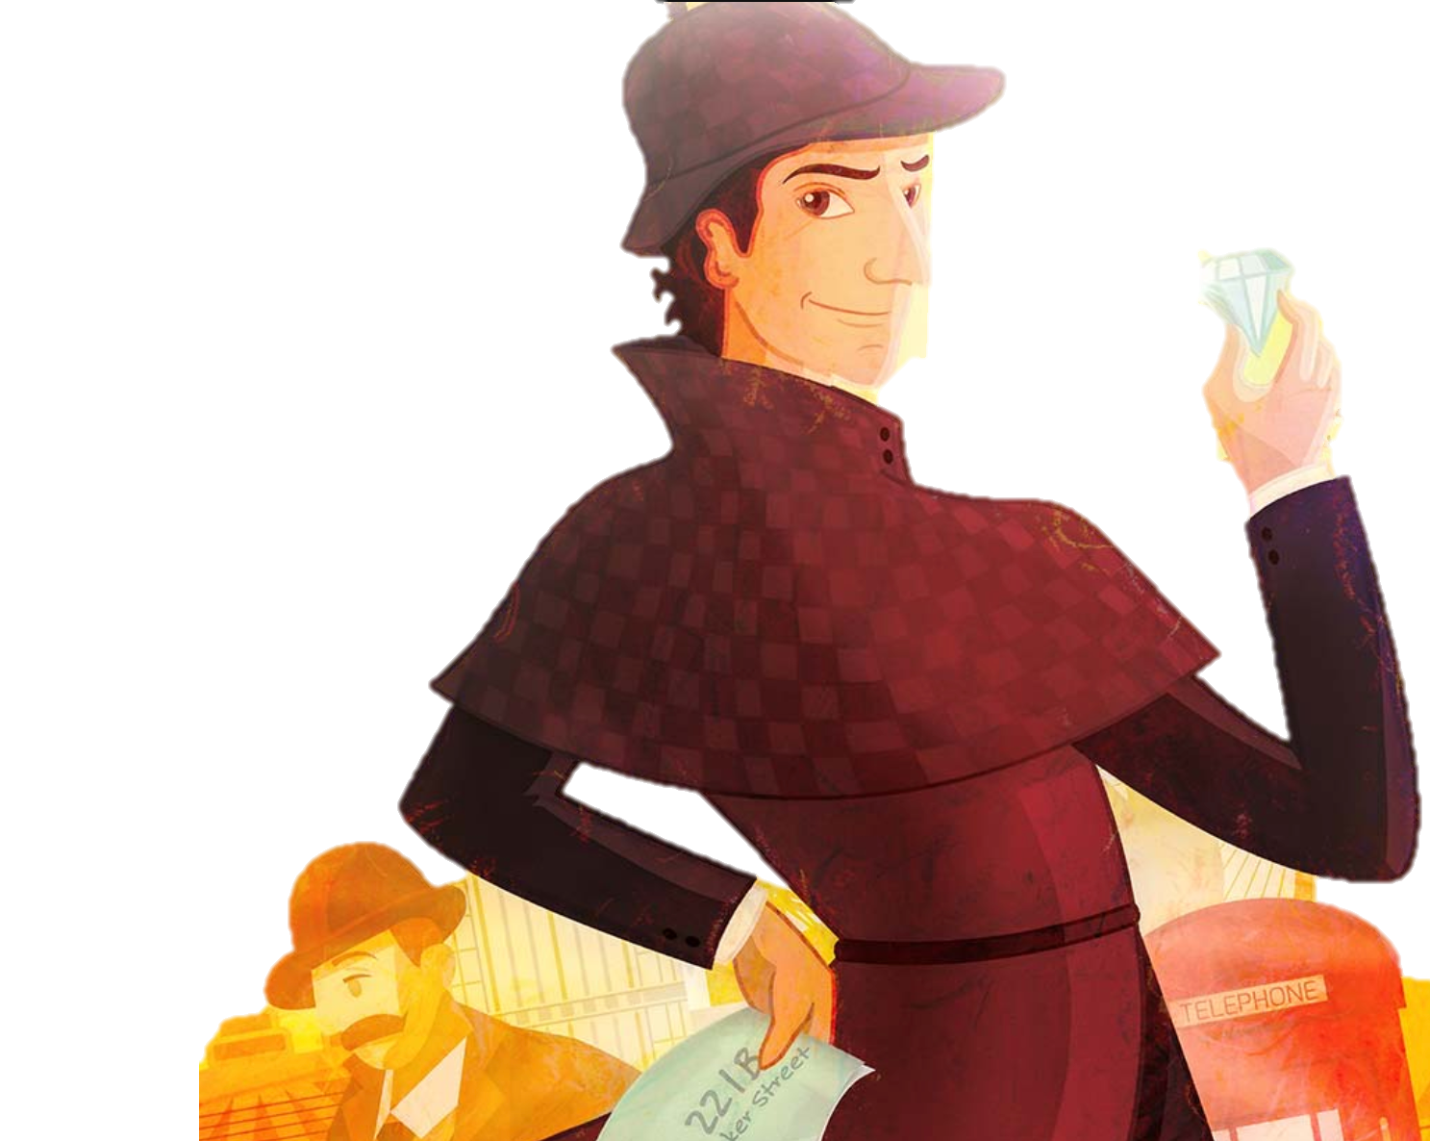

Tìm hiểu nhân vật, lời người kể chuyện
3
…………
Nhân vật Hôm thể hiện những đặc điểm gì của nhân vật chính trong truyện trinh thám? Làm rõ ý kiến của em bằng những chi tiết trong VB.
……
………

Slide 41

Nhân vật thám tử Sơ-lốc Hôm
…………
Kĩ thuật điều tra vượt trội
Khả năng quan sát tinh tường
Khả năng lập luận,
đánh giá sắc bén
……
………
Tài suy luận, phán đoán

Slide 42
Nhân vật thám tử Sơ-lốc Hôm
Kĩ thuật điều tra vượt trội
…………
Chi tiết Me-ry bỏ đi và để lại lá thư => Hôm suy luận Me-ry có thể là thủ phạm.
Chi tiết mũ miện bị bẻ cong => Hôm suy luận nó có thể bị giằng co.
Ông Hôn-đơ cho con trai A-thơ và cháu gái Me-ry biết chỗ cất giấu chiếc mũ
A-thơ si mê Me-ry nhưng Me-ry không đáp lại tình cảm của A-thơ.
A-thơ mê cờ bạc và đang nợ nần, giao du với Gioóc Bơn-queo.
Ông Hôn-đơ phát hiện A-thơ cầm trên tay chiếc mũ miện bị cong.
Me-ry bỏ nhà ra đi và để lại lá thư, trong đó có câu "Bác đừng lo lắng về tương lai của cháu vì nó đã được lo liệu đầy đủ”.
Những dấu chân của ai đó in trên tuyết.
Khả năng quan sát tinh tường, tài suy luận
Hôm quan sát kĩ dấu chân trên tuyết, trên đường
=> Hôm suy luận có kẻ đồng phạm với Me-ry
……
Khả năng lập luận, đánh giá sắc bén
………
Lần theo mối quan hệ giữa A-thơ, Me-ry và Bơn-queo; kết nối việc A-thơ không nói với cha mình về vụ việc.
=> Hôm suy luận và khẳng định Bơn-queo là thủ phạm.

Slide 43
Xác định lời người kể chuyện, lời nhân vật và tác dụng của chúng trong đoạn trích sau
…………
Không biết là mấy giờ anh mới về, nhưng sáng hôm sau, khi tôi xuống nhà để dùng bữa điểm tâm thì anh ta đã có mặt ở đó, một tay cầm tách cà phê cong tay kia cầm tờ báo, trông rất tươi tỉnh và gọn gàng.
“Xin lỗi đã bắt đầu bữa sáng mà không đợi anh, Oát-sân”, anh nói, “nhưng anh hãy nhớ rằng ta có một cái hẹn khá sớm với thân chủ của ta vào sáng nay”.
……
………

Slide 44

Lời người
kể chuyện
Câu chuyện được kể bằng lời của bác sĩ Oát-sân, bạn của thám tử Hôm, cũng là người chứng kiến toàn bộ quá trình phá án của Hôm.
…………
Không biết là mấy giờ anh mới về, nhưng sáng hôm sau,…, trông rất tươi tỉnh và gọn gàng.
“Xin lỗi đã bắt đầu bữa sáng mà không đợi anh, Oát-sân”, anh nói, “nhưng anh hãy nhớ rằng ta có một cái hẹn khá sớm với thân chủ của ta vào sáng nay”.
Được đánh dấu bằng dấu ngoặc kép.
……
………
Lời nhân vật Hôm

Slide 45
Lời người
kể chuyện
Câu chuyện được kể bằng lời của bác sĩ Oát-sân, bạn của thám tử Hôm, cũng là người chứng kiến toàn bộ quá trình phá án của Hôm.
…………
Không biết là mấy giờ anh mới về, nhưng sáng hôm sau,…, trông rất tươi tỉnh và gọn gàng.
“Xin lỗi đã bắt đầu bữa sáng mà không đợi anh, Oát-sân”, anh nói, “nhưng anh hãy nhớ rằng ta có một cái hẹn khá sớm với thân chủ của ta vào sáng nay”.
Sử dụng ngôi thứ nhất có tác dụng làm tăng tính chân thực cho câu chuyện.
……
………

Slide 46
4
Liên hệ, so sánh
…………
Hôm cho rằng A-thơ là chàng trai cao thượng, hào hiệp vì đã giấu cha về việc thấy Me-ry lấy chiếc mũ miện để đưa cho Bơn-queo. Em có đồng ý không? Vì sao?
……
………

Slide 47



Em đồng ý với nhận xét của Sơ-lôc Hôm.
Em không đồng ý với nhận xét của Sơ-lôc Hôm.
………………...………………... ………………...………………...
………………...………………... ………………...………………...
………………...………………...
………………...………………...
………………...………………...
………………...………………...
………………...………………... ………………...………………...
………………...………………... ………………...………………...
………………...………………...
………………...………………...
………………...………………...
………………...………………...

Slide 48
Em đồng ý với nhận xét của Sơ-lôc Hôm.
Em không đồng ý với nhận xét của Sơ-lôc Hôm.
Thực tế, sự im lặng của Arthur có thể là dấu hiệu của sự yếu đuối và thiếu trách nhiệm. Việc anh ta che giấu sự thật đã dẫn đến những rắc rối lớn hơn và gây hiểu lầm nghiêm trọng cho cha mình. Nếu Arthur thực sự cao thượng, anh ta nên đối diện với sự thật và tìm cách bảo vệ cha mình khỏi những hậu quả nghiêm trọng.
Sự im lặng của Arthur cho thấy anh sẵn lòng hy sinh bản thân và chịu trách nhiệm để bảo vệ Mary. Anh đặt sự quan tâm và bảo vệ Mary lên trên lợi ích cá nhân và cảm giác bị phản bội. Điều này cho thấy anh là một người hào hiệp, luôn sẵn lòng hy sinh vì những người mình yêu thương
Notes:
Em có thể đồng ý với nhận định của Sherlock Holmes rằng Arthur là chàng trai cao thượng và hào hiệp, bởi vì anh đã chọn cách im lặng và không tiết lộ sự thật về Mary. Anh không muốn cha mình biết rằng Mary, người mà anh rất quan tâm, đã lấy chiếc mũ miện để đưa cho George Burnwell. Sự im lặng của Arthur cho thấy anh sẵn lòng hy sinh bản thân và chịu trách nhiệm để bảo vệ Mary, ngay cả khi điều đó có thể khiến anh gặp rắc rối và khiến cha anh hiểu lầm.
Lựa chọn giữ im lặng và chấp nhận mọi hậu quả cho thấy lòng cao thượng của Arthur. Anh đặt sự quan tâm và bảo vệ Mary lên trên lợi ích cá nhân và cảm giác bị phản bội. Điều này cho thấy anh là một người hào hiệp, luôn sẵn lòng hy sinh vì những người mình yêu thương. Em không đồng ý với quan điểm của Sherlock Holmes rằng Arthur là một chàng trai cao thượng và hào hiệp chỉ vì anh ta đã giấu cha về việc Mary lấy chiếc mũ miện để đưa cho Burnwell.
Thực tế, sự im lặng của Arthur không hẳn là biểu hiện của lòng cao thượng mà có thể là dấu hiệu của sự yếu đuối và thiếu trách nhiệm. Việc anh ta che giấu sự thật đã dẫn đến những rắc rối lớn hơn và gây hiểu lầm nghiêm trọng cho cha mình. Nếu Arthur thực sự cao thượng, anh ta nên đối diện với sự thật và tìm cách bảo vệ cha mình khỏi những hậu quả nghiêm trọng. Sự thật và sự trung thực đáng quý hơn trong tình huống này, bởi nếu Arthur nói ra ngay từ đầu, có thể vụ việc sẽ được giải quyết nhanh chóng và không gây ảnh hưởng lớn.
Hơn nữa, hành động giấu diếm có thể xuất phát từ sự mù quáng trong tình cảm đối với Mary hoặc thậm chí là sự sợ hãi về hậu quả. Điều này cho thấy Arthur không đủ can đảm để đối diện với sự thật và xử lý tình huống một cách có trách nhiệm. Thay vì bảo vệ Mary một cách mù quáng, Arthur nên thông báo cho cha mình để ông có thể can thiệp kịp thời và ngăn chặn thiệt hại.

Slide 49
IV
Tổng kết và củng cố
…………
HS xem lại phần Tri thức Ngữ văn, hoàn thành PHT: Tóm tắt đặc điểm của truyện trinh thám qua VB “Chiếc mĩ miện dát đá be-rô.
……
………

